Slide 1
ベーシックインカムの 是非 反対派
6班
前澤 須藤 三富

Slide 2
本ディベートにおけるBIの定義※6
各市民に定期的に無条件で支払われることが補償された所得。
無条件とは個人の個別的な必要性や事情は無視することを指す。
国民が最低限の生活を送ることにも焦点を当てている。

Slide 3
反対派の立論
財源はどうするのか(三富)
もしBIを続けられなくなったら(前澤)
フリーライダーをする人がいる(須藤)
費用効果的でない(須藤)

Slide 4
財源はどうするのか
ベーシックインカム導入国の現状
成功
アラスカ
カタール
（両国とも石油産出国であり、石油によるオイルマネーを財源としている）
失敗
カナダ
フィンランド
（両国とも２０１７年から開始したが、財政的コストに国が耐えられず予定よりも早く断念）

Slide 5
日本で導入する場合を考える
年金生活を送る夫婦の生活費が約２４万円なので支給額を１２万円、日本の総人口約１億２０００万そのうち１５歳未満が約１５００万なので成人人口は約１億５００万人として計算してみる
１2万円×12か月×１億５００万人＝約１５０兆
社会保障給付費が年間約１１４兆なのを考えると負担が大きすぎる

Slide 6
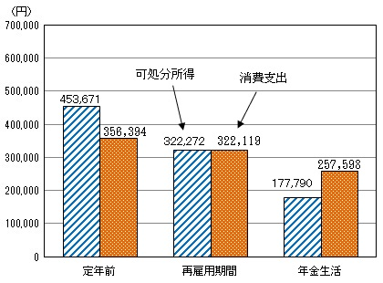
※１

Slide 7
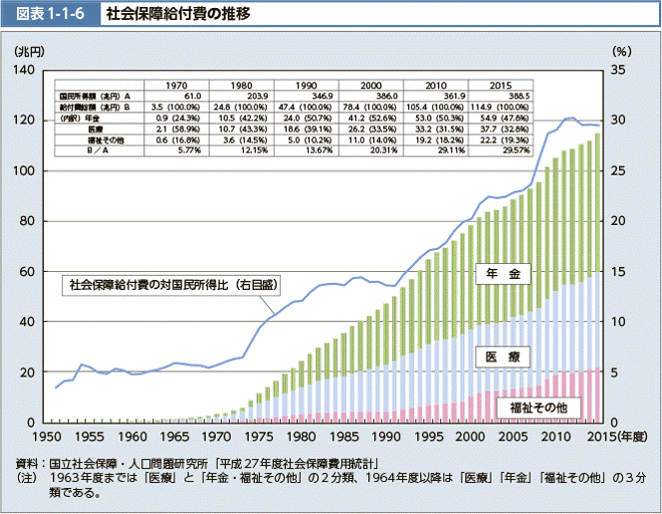
※２

Slide 8
国の負担約3兆円 ※3
第271表 保護費(扶助別)
 |  |  | （単位 千円）
区 分 |  | 平成元年度 (1989) | 28 (2016)
総額 |  | 1,368,692,736 | 3,715,290,058
 | 生活扶助費 | 460,497,960 | 1,180,706,301
 | 住宅扶助費 | 104,140,887 | 594,592,393
 | 教育扶助費 | 11,470,411 | 17,633,360
 | 介護扶助費 | ・ | 87,698,514
 | 医療扶助費 | 767,200,845 | 1,816,466,535
 | 出産扶助費 | 166,725 | 386,146
 | 生業扶助費 | 482,519 | 10,051,608
 | 葬祭扶助費 | 1,711,535 | 7,755,201
 | 施設事務費及び委託事務費 | 23,021,852 | ・
《1人当り月額（円）》
 | 総額 | 103,734 | 144,310
 | 生活扶助費 | 39,589 | 51,586
 | 住宅扶助費 | 10,995 | 27,074
 | 教育扶助費 | 6,037 | 10,955
資料：「扶助別保護費」は、厚生労働省社会・援護局調べ
「１人当り月額」は、厚生労働省社会・援護局「被保護者調査」より国立社会保障・人口問題研究所にて算出

Slide 9
国の負担約20兆円 ※４
第45表 公的年金における年金総額(制度別)
(ⅰ) 新制度分 |  |  |  |  |  | 年度末現在 (単位 百万円)
区 分 |  |  |  |  | 昭和45年度 (1970) | 27 (2015)
合計 |  |  |  |  | 345,432 | 54,704,707
 | 老齢年金(退職年金) |  |  |  | 122,601 | 45,796,388
 |  | 老齢基礎年金 |  |  | ・ | 20,043,325
 |  | 老齢厚生年金(老齢相当) |  |  | ・ | 17,230,360
 |  | (通老相当) |  |  | ・ | 2,368,283
 |  | 退職共済年金
 |  |  | 国共済 | 各省各庁組合 | ・ | 990,275
 |  |  |  | 適用法人組合 | ・
 |  |  | 地方公務員等共済組合 |  | ・ | 3,157,461
 |  |  | 私立学校教職員共済 |  | ・ | 262,053
 |  |  | 農林漁業団体職員共済組合 |  | ・ | 3,534
 |  | 厚生年金基金 |  |  | 892 | 1,716,045
 |  |  |  | 文 官 | 22,449 | 2,544
 |  | 恩 給 |  | 軍 人 | 64,610 | 20,997
 |  |  |  | 都道府県知事裁定 | 34,650 | 1,512
 | 障 害 年 金 |  |  |  | 24,441 | 2,120,625
(注)１ 昭和61年度からの新年金制度並びに厚生年金基金及び恩給の受給権者状況を掲げた。
２ 恩給の「老齢年金」には普通恩給を、「障害年金」には増加恩給及び傷病年金を、「遺族年金」には扶助料及び傷病者遺族特別年金を掲げた。
３ 平成３年度以降の「厚生年金」は、基金代行分を含む。

Slide 10
もしＢＩを続けられなくなったら
ナウル共和国
リン鉱石を採掘して、莫大な収入を得ていた。
これにより世界トップの金満国家となり、生活費が支給されるといった状況が30年続いたが、リン鉱石が枯渇。
働かなくても食べていけるような生活が続いたため、国民の30％が糖尿病になったりと健康被害が出たほか、勤労意欲が失われ、どうやったらこれから働かずに生きていけるかと考え始めた。（※５）

Slide 11
ＢＩでも同じことがようなことが起きてまうのではないか
もし財源枯渇などの原因で、長年続いたＢＩが途絶えるようになってしまったら、労働の概念を忘れた人々は今と同じ生活に戻ることは果たして可能なのか。
ＢＩで支給されるお金で裕福になることはないが、それを基に生活していた人々は働かなくなり、経済が回らなくなり、国民生活の基盤は破壊されると思われる。

Slide 12
フリーライダーをする人がいる※6
BIとは「ただでもらえる」所得のこと。
⇒健常者でも社会に貢献する必要は無い。
何もしないことを選択しても受給できる。
ここで権利と義務の側面から考えてみましょう。
⇒権利と義務との間にはある種の互酬性が含まれる。
⇒しかし、どのような義務でも果たす必要がないならば、
BIは、その互酬性を破っている。
⇒義務を伴わない形で福祉の給付を行いうる。

Slide 13
フリーライダーをする人がいる（結論）
誰かが生産のために払った努力に対して、別の者がただ乗りすることを助長。
⇒経済的な意味での社会の持続可能性に脅威を与える。
人が社会のなかで生産的かつ有益な行動をしているか否かを判断する基準を撤廃している。

Slide 14
費用効果的でない※6
BIは水準が低すぎて効果が無いor水準が高すぎて実現出来ないか。
ここで、給付システムから考えてみましょう。
⇒働いていないときに何らかの社会的補償を提供。
⇒しかし、十分な額では無い。(※６)
⇒低所得者には不十分。
BIの水準を上げると仮定
⇒政治的に不人気な税率
⇒実現可能か？

Slide 15
費用効果的でない（もし導入されたとして）
BIが普遍的かつ無条件に給付されるには。
⇒個人の個別的な事情は無視。（障がい等）
⇒資源を集中的に投下する上で非効率。
社会分裂を考える。
⇒インフォーマル・セクターでBIに頼る者VSフォーマル・セクターで賃金を稼ぐ者。
BIにより労働倫理観が弱まっている若者層が社会に参加するのか。

Slide 16
参考資料
※1.総務省統計局
https://www.stat.go.jp/info/today/103.html （2019年7月14日アクセス）
※2.厚生労働省
https://www.mhlw.go.jp/wp/hakusyo/kousei/17/backdata/01-01-01-06.html （2019年7月14日アクセス）
※３．国立社会保障・人口問題研究所
http://www.ipss.go.jp/s-info/j/seiho/seiho.asp （2019年7月14日アクセス）
※４.同上
※５.ナウル、世界一の贅沢に溺れた国の結末
https://business.nikkei.com/atcl/opinion/16/122700036/032000008/ (2019年7月14日アクセス）
※6.古山明男『ベーシック・インカムのある暮らし-生活本位制マネーがもたらす新しい社会』株式会社ライフサポート社,2015年.

